Slide 1

▶ YouTube トレンド ランキング
2026年09月18日 · 急上昇 TOP 10 発表

Slide 2

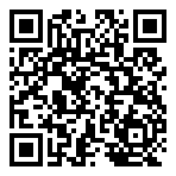
#10
マカロニえんぴつ - 運命さがし / THE FIRST TAKE
📺 THE FIRST TAKE
👁 424,961 👍 6,797 💬 260 📈+72.4%
⏱ 4:20 · 📅 公開33時間前
https://www.youtube.com/watch?v=HBCCSTNZsRU
💡 公開1日で急上昇 10万再生突破の話題作 前日比+72.4%と急拡散中

Slide 3

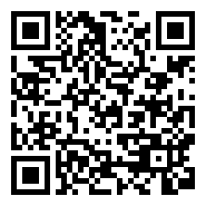
#9
オカマバー店長のカマちゃんに口説かれるSHAKA【SURGE Town】
📺 SHAKAch
👁 264,624 👍 1,814 💬 104 📈+1059.2%
⏱ 30:48 · 📅 公開19時間前
https://www.youtube.com/watch?v=t82I1sKB-vw
💡 公開19時間で急上昇入り！ 10万再生突破の話題作 前日比+1059.2%の爆発的な伸び

Slide 4

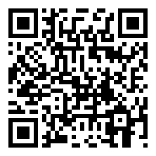
#8
M!LK - 時空超えてユニバース (Official Music Video)
📺 M!LK
👁 14,866,579 👍 168,199 💬 24,520 📈+11.3%
⏱ 3:39 · 📅 公開83時間前
https://www.youtube.com/watch?v=JpIw7rSLRqc
💡 500万再生超の超バズ動画 前日比+11.3%で着実に成長 コメント1万超の大反響

Slide 5

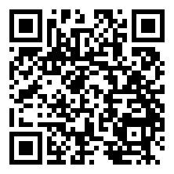
#7
カプコンスポットライト｜TGS 2026
📺 CapcomChannel
👁 695,003 👍 5,844 💬 0 📈+43.7%
⏱ 45:43 · 📅 公開32時間前
https://www.youtube.com/watch?v=6Zu_y22carU
💡 公開1日で急上昇 50万再生の注目コンテンツ 前日比+43.7%で着実に成長

Slide 6

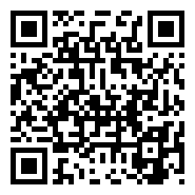
#6
SixTONES – 「Stargaze」from LIVE DVD/BD「MILESixTONES」(2026.3.26 YOKOHAMA ARENA)
📺 SixTONES
👁 710,234 👍 40,058 💬 2,046 📈+51.3%
⏱ 3:58 · 📅 公開33時間前
https://www.youtube.com/watch?v=yGnjx6PPMZw
💡 公開1日で急上昇 50万再生の注目コンテンツ 前日比+51.3%と急拡散中

Slide 7

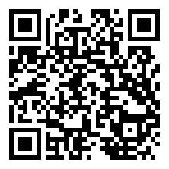
#5
【原神】限定★５「ヴェスナ」は強いのか？無凸で解説。性能/武器/聖遺物/PT編成/凸orモチーフ…全てが分かる！
📺 マグロヘッド
👁 314,732 👍 4,787 💬 472
⏱ 26:03 · 📅 公開17時間前
https://www.youtube.com/watch?v=hOPxysIHGp4
💡 公開17時間で急上昇入り！ 10万再生突破の話題作

Slide 8


#4
櫻坂46 『愛MUST BE』 MUSIC VIDEO
📺 櫻坂46 OFFICIAL YouTube CHANNEL
👁 1,105,647 👍 34,327 💬 12,647 📈+111.1%
⏱ 4:17 · 📅 公開31時間前
https://www.youtube.com/watch?v=Sp4xl7wtqtc
💡 公開1日で急上昇 100万再生超の大ヒット 前日比+111.1%と急拡散中

Slide 9
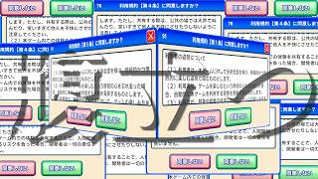

#3
去年大流行した「とんでもなくイライラする」理不尽ゲーム『 利用規約に同意したい 』
📺 キヨ。
👁 1,689,976 👍 28,034 💬 2,215 📈+49.1%
⏱ 2:46:05 · 📅 公開37時間前
https://www.youtube.com/watch?v=wHrtb56w-Wc
💡 公開1日で急上昇 100万再生超の大ヒット 前日比+49.1%で着実に成長

Slide 10


#2
予告 國分佳奈 (20代女性) 編 | ダウンタイム | Netflix Japan
📺 Netflix Japan
👁 123,530 👍 179 💬 20
⏱ 0:43 · 📅 公開19時間前
https://www.youtube.com/watch?v=yaTcmZmTJvE
💡 公開19時間で急上昇入り！ 10万再生突破の話題作

Slide 11

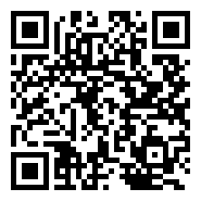
🏆 NO. 1 🏆
Aぇ! group 「Emotion」Official Music Video
👁 764,064 👍 41,106 💬 9,782 ⏱ 3:52 📅 公開34時間前
💡 公開1日で急上昇 50万再生の注目コンテンツ 前日比+61.5%と急拡散中
https://www.youtube.com/watch?v=tdznAT137QI

Slide 12





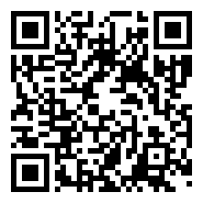




🎬 エンタメ 人気動画 TOP 5
#1
Star TV - Canlı Yayın (Full HD)
📺 STAR TV 👁 180,359,872 👍 390,433 ⏱ 不明 📅 2023-08-10
https://www.youtube.com/watch?v=82O6yOy_XwE
#2
[🔴LIVE] 깔깔티비 💫1박2일💫 화질UP 🔥24시간 무한 스트리밍🔥 ㅣ…
📺 KBS Entertain: 깔깔티비 👁 21,651,089 👍 11,867 ⏱ 不明 📅 2025-04-07
https://www.youtube.com/watch?v=P8QordVAUyU
#3
El Chavo del 8 EN VIVO 24/7 🔴 Maratón de t…
📺 El Chavo del 8 👁 19,812,993 👍 65,137 ⏱ 不明 📅 2025-12-25
https://www.youtube.com/watch?v=fy_fYd3ZwPE
#4
いや勝つんかいw #おもしろ #エンタメ #ネタ #バズれ #shorts
📺 やっさん2 👁 19,165,108 👍 157,724 ⏱ 0:10 📅 2025-08-09
https://www.youtube.com/watch?v=fBQOV3jiST0
#5
狩野英孝のマイクラ実況が面白いwww#エンタメ #マイクラ #狩野英孝
📺 はるえもん 👁 11,803,356 👍 186,807 ⏱ 1:33 📅 2025-07-05
https://www.youtube.com/watch?v=21eblauBPy8

Slide 13









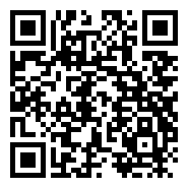
🎮 ゲーム 人気動画 TOP 5
#1
見たことの無い落ち方をする配信者#葉 #ゲーム実況 #切り抜き #onlyup
📺 葉ちゅべ 👁 23,027,170 👍 407,264 ⏱ 0:38 📅 2023-07-07
https://www.youtube.com/watch?v=0cjKg-Z3xak
#2
感動のダブルスイカ‼️ #スイカゲーム #ゲーム実況 #サワヤンゲームズ
📺 にこみチャンネル 👁 20,475,690 👍 362,057 ⏱ 0:59 📅 2023-12-22
https://www.youtube.com/watch?v=mhCy0IgobIw
#3
全部ひっかかる人【しょぼんのアクション3D】 #ゲーム実況
📺 タン 👁 19,844,428 👍 389,549 ⏱ 1:00 📅 2023-09-28
https://www.youtube.com/watch?v=XGbduoPa_-0
#4
息子の扱いが酷すぎる男。#ゲーム実況 #shorts
📺 ぱんお。 👁 17,578,067 👍 246,460 ⏱ 0:58 📅 2026-03-12
https://www.youtube.com/watch?v=ffE0CxNxrII
#5
溶岩ダイブ！？ #shorts #マイクラ
📺 おんりー / ドズル社 👁 15,544,914 👍 143,806 ⏱ 0:52 📅 2025-03-25
https://www.youtube.com/watch?v=ru5Gp72W17c

Slide 14










✨ アニメ 人気動画 TOP 5
#1
YOASOBI「勇者」 Official Music Video／TVアニメ『葬送の…
📺 YOASOBI 👁 224,297,380 👍 1,232,963 ⏱ 3:24 📅 2023-09-29
https://www.youtube.com/watch?v=OIBODIPC_8Y
#2
ヒグチアイ / 悪魔の子 (アニメスペシャルVer.) | Ai Higuchi “…
📺 ヒグチアイ 👁 223,054,123 👍 2,051,898 ⏱ 3:50 📅 2022-01-24
https://www.youtube.com/watch?v=WPl10ZrhCtk
#3
TVアニメ『呪術廻戦』第2期「渋谷事変」ノンクレジットOPムービー／OPテーマ：Ki…
📺 TOHO animation チャンネル 👁 166,309,175 👍 0 ⏱ 1:31 📅 2023-09-01
https://www.youtube.com/watch?v=5yb2N3pnztU
#4
TVアニメ『呪術廻戦』第2期「懐玉・玉折」ノンクレジットOPムービー／OPテーマ：キ…
📺 TOHO animation チャンネル 👁 151,300,663 👍 0 ⏱ 1:31 📅 2023-07-07
https://www.youtube.com/watch?v=gcgKUcJKxIs
#5
Mrs. GREEN APPLE「ライラック」MV - TVアニメ『忘却バッテリー』…
📺 Mrs. GREEN APPLE 👁 58,201,830 👍 184,464 ⏱ 4:53 📅 2024-07-04
https://www.youtube.com/watch?v=-NFhRWhkp7I

Slide 15










🍿 映画 人気動画 TOP 5
#1
ってるワイフ#film #映画レビュー #映画紹介 #映画 #映画解説 #ドラマ #…
📺 slin映画館 👁 7,385,768 👍 106,425 ⏱ 2:59 📅 2025-06-30
https://www.youtube.com/watch?v=myP46pO9xsU
#2
シンクロ率100％だった映画『Michael』の裏側
📺 フィルムチェーン 👁 7,148,393 👍 107,904 ⏱ 0:56 📅 2026-05-18
https://www.youtube.com/watch?v=lyZZdUUM_GM
#3
歌舞伎町タワーの日本一高い映画館「109シネマズプレミアム新宿」を正直レビュー！
📺 正直レビュー 🍰🍛 👁 6,947,877 👍 120,648 ⏱ 1:00 📅 2025-03-15
https://www.youtube.com/watch?v=2a1YM7MCXng
#4
フロント・オブ・ザ・クラス#映画紹介 #映画解説 #映画レビュー #映画 #film…
📺 slin映画館 👁 4,299,282 👍 89,184 ⏱ 3:00 📅 2025-06-20
https://www.youtube.com/watch?v=-gJhW-zRyz8
#5
市川團十郎が語る映画「国宝」の率直な感想と歌舞伎への想い
📺 KABUKU. / 市川團十郎。 👁 3,773,502 👍 47,005 ⏱ 17:48 📅 2025-07-12
https://www.youtube.com/watch?v=OhHzzl4Z6qU

